Slide 1
Program
09:00-09:30 Välkomsthälsning med två korta inspirationsföredrag
09:30-09:45 Kort om kommande Rotaryår - DGE Stig Ottosson
09:45-10:15 Kaffe och mingel. Utbyte på "Torget" med utställare.
10:15-11:15 Presentation för samtliga: TRF, RLI, RFE, Rotary Ungdomsutbyte
11:15-11:45 My Rotary, Rotary Club Central, Årshjulet - Ulf Andersson
11:45-12:00 End Polio Now - Per Haglind
12:00-13:30 Lunch på Wikanders, mingel och tid att besöka ”Torget”
13:30-13:45 ”Stolt Rotarian” - Jan Marklund
13:45-14:45 Workshop/grupparbete/Breakout session
14:45-15:00 Kaffe
15:00-16:00 Gruppresentationer och diskussioner
16:00-16:10 Stordistriktet 2365 - DGN Lena Alervall
16:10-16:30 Summering och avslutning
STOLT ROTARIAN

Slide 2
Inriktningar för D2360 juli 2023 – juni 2024
PETS 2023-03-11
Stig Ottosson, DGE

Slide 3
Mitt yrkesliv
Stora företag
ITT
SKF
Frontec
Prosolvia
Industri (50%)
Akademi (50%)
Sverige
Tyskland
Norge
Ukraina
Egna företag
Tervix
Handiquip
ABC-tryck
STOLT ROTARIAN

Slide 4
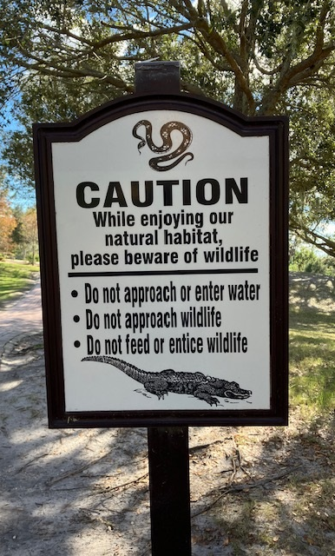
Rotary International
Rotary International President-elect R. Gordon R. McInally:
"Rotary helps create the conditions for peace, opportunity, and a future worth living"
STOLT ROTARIAN

Slide 5
Tre viktiga aktiviteter
Avsluta D2360 och starta upp D2365
Stolt Rotarian
Distriktsövergripande aktiviteter
STOLT ROTARIAN

Slide 6
1. Avsluta D2360 och starta upp D2365
Vårt distrikt slås samman med D2380 fr.o.m. 2024-07-01. Lena Alervall (Lerums Aspen RK) blir DGE för nya D2365.
Fram till starten skall allt stängas ner, nya avtal skrivas, etc.
Vi arbetar sedan i höstas med detta så att allt skall gå så smärtfritt som möjligt. 2023-03-06 blev vi klara med stadgarna för 2365 i en gemensamt arbete med D2360 och D2380
STOLT ROTARIAN

Slide 7
2. Distriktsövergripande aktiviteter
Distriktsövergripande aktiviteter är sådant där klubbar samverkar och där rotarianer i distriktet har gemensamma intressen och utför aktiviteter tillsammans.
Vi har redan sådant både på klubbnivå och intressegruppsnivån (t.ex. golf, exchange, båtklubb, etc.), men behöver bredda utbudet för att öka nyttovärdet och gemenskapen för fler rotarianer.
STOLT ROTARIAN

Slide 8
Nya distriktsövergripande samhällsviktiga projekt
Ett exempel på ett samhällsviktigt projekt där alla Rotaryklubbar i Bohuslän skulle kunna bidra med kunskaper och kontakter är ett höghastighetstågsprojekt mellan Göteborg och Oslo.
Andra samhällsviktiga projekt av teknisk eller humanitär art finns där distriktet och klubbar kan samverka liksom att samverka med andra organisationer som Soroptimisterna, Lions, Stadsmissionen, etc.
STOLT ROTARIAN

Slide 9
STOLT ROTARIAN

Slide 10
Brobanan 7–20 meter över marken förkortar byggtiden
Brobanan splittrar inte upp landskapet och ger fri passage under bron
Placeringen i terräng och i stadsbebyggelse blir lättare att göra
Kostnader för exploatering och planering blir lägre
Hastigheter upp till 400 km/tim kostar 3,9 miljarder per mil.
Markbanor för hastigheter upp till 250 km/tim kostar 7,2 mdr/mil.
Göteborg-Oslo kommer att ta 1 tim utan stopp.
Med stopp 100 minuter med.
Lämplig också för snabba godstransporter
STOLT ROTARIAN

Slide 11
3. Stolt Rotarian
Att vara stolt innebär bl.a. att vara nöjd, tillfreds, lycklig, belåten och fylld av tillfredsställelse. Man kan vara stolt på egna och andras vägnar, som att vara stolt över sin egen framgång eller stolt över vad Rotary gör lokalt, i distriktet och globalt.
När man är stolt och visar det, mår man bättre och känner samhörighet, trygghet, glädje, inspiration och motivation. Det resulterar sedan i framgång för verksamheten, som i sin tur skapar individuell och kollektiv stolthet.
Stolt bemötande, hälsa och framgång hör ihop och attraherar både nuvarande och nya medlemmar.
STOLT ROTARIAN

Slide 12
Kunskap om Rotarys värdegrund och historia
Skall man känna stolthet över att vara Rotarian måste man känna att man kan stå för Rotarys värdegrund och kunna berätta minst tre saker som man är stolt över vad Rotary gör eller har gjort i världen, kunna ge några exempel på vad distriktet gör eller har gjort liksom att kunna berätta om tre saker som klubben gör eller har gjort de senaste fem åren för att göra Rotary mera känt, för att stödja lokalsamhället och för att öka medlemsnyttan.
Man måste också känna till och omfamna Fyrfrågeprovet och känna till Rotarys sju fokusområden liksom att i stort veta hur Rotary International och Rotary Foundation är organiserade.
STOLT ROTARIAN

Slide 13
STOLT ROTARIAN

Slide 14
Egen stolthet
Individuell stolthet kommunicerar och syns på kroppshållningen, hur man klär sig, om man bär Rotarymärket eller Rotaryemblemet väl synligt, etc.
Medlemmarna är de verkliga varumärkesbyggarna. När man är stolt och visar det, mår man bättre och känner samhörighet, trygghet, glädje, inspiration och motivation. Det resulterar sedan i framgång för verksamheten, som i sin tur skapar individuell och kollektiv stolthet.
Stolt bemötande, hälsa och framgång hör ihop och attraherar både nuvarande och nya medlemmar.
STOLT ROTARIAN

Slide 15
Målet är autentisk stolthet!
Autentisk stolthet
”Jag kan, vi kan”
Hybristisk stolthet
O-stolthet
Eftersträvansvärd utveckling
”Bara jag kan”
”Jag kan inte”
Baserat på Tracys och Alsiok/Stenbacka Nordströms forskning
STOLT ROTARIAN

Slide 16
Stärk Rotarys varumärke!
Rotarys varumärke stärks av aktiviteter som vi gör i samhället, evenemang, tidningsartiklar, minnesmärken etc.
Hur starkt Rotarys varumärke är på en ort, kan man testa genom att fråga icke-rotarianer hur de uppfattar/beskriver Rotary – d.v.s. vilket som är vårt rykte - samt att sedan jämföra svaren med hur man vill att det bör vara. Därmed har man skapat underlag för förbättringsarbete
STOLT ROTARIAN

Slide 17
Diversity, Equity and Inclusion (DEI)
RI har godkänt en ny DEI uppförandekod för att hjälpa Rotarymedlemmar att skapa och upprätthålla en miljö som är samarbetsvillig, positiv och hälsosam för alla.
Enkelt uttryckt ber DEI:s uppförandekod dig att:
• Använda ett respektfullt språk • Vara stödjande • Främja en välkomnande och inkluderande miljö
• Fira mångfald
STOLT ROTARIAN

Slide 18
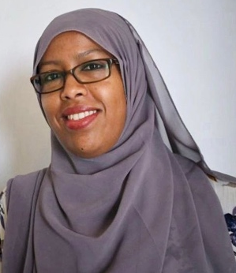
Rotary Peace Fellowship Ambassador
Amina Adhan Ahmed is Kenyan who has a Bachelor’s Degree in International. Her interests span women empowerment, inclusion and human rights. She has worked in Kenya and Somalia and has experience working on other countries (Rwanda, Burundi).
She is sponsored by District 9212 and is currently a second year Rotary peace fellow at Uppsala University.
STOLT ROTARIAN

Slide 19
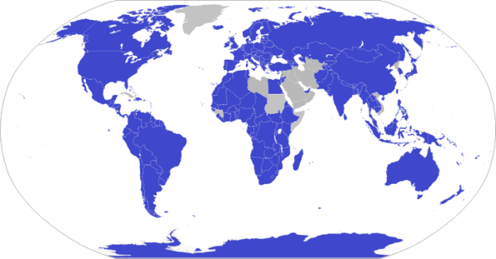
Rotary är representerat i de flesta länder!
Att Rotary har drygt 1,4 miljoner medlemmar i drygt 220 länder och regioner och att få vita fläckar finns i världen där inte Rotary finns, är också viktig kunskap att ha för varje Rotarian.
STOLT ROTARIAN

Slide 20
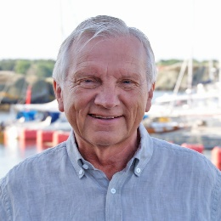
Visitkortmall
Stig Ottosson
District governor 2023-2024
stig.ottosson@gmail.com
+46 761 851 073
STOLT ROTARIAN

Slide 21
Just Du behövs!
Om vi skall lyckas växa under nästa Rotaryår i klubbarna behöver alla bidra. Hjälps vi åt blir arbetsinsatsen begränsad för var och en!
Vi har många funktioner i distriktet och du kan bidra positivt på något sätt utifrån dina kunskaper och erfarenheter!
STOLT ROTARIAN

Slide 22
Lycka till både på ett personligt plan och i klubben!
Det känns skönt att vara stolt! Jag är mycket stolt över att vara Rotarian och att ha blivit vald att företräda alla er rotarianer i vårt distrikt
Jag hoppas att vi alla under mitt rotaryår skall bli ytterligare lite stoltare rotarianer och att vi därmed tillsammans skall kunna göra positiva avtryck i Rotarys historia.
Jag lovar att göra mitt bästa för att se till att så skall ske under detta viktiga förändringens år när bl.a. kriget i Ukraina förhoppningsvis tar slut.
STOLT ROTARIAN

